Slide 1
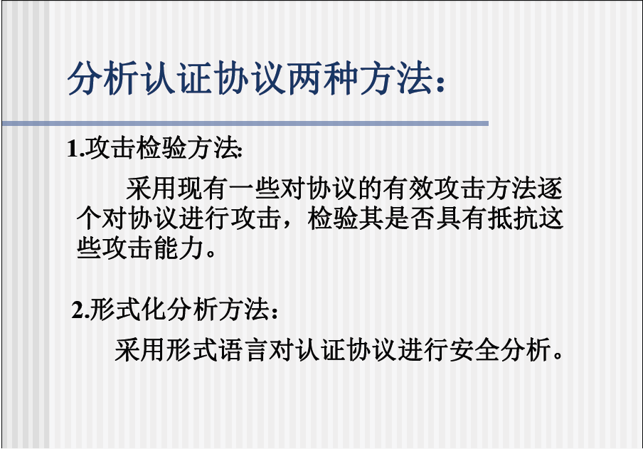

Slide 2
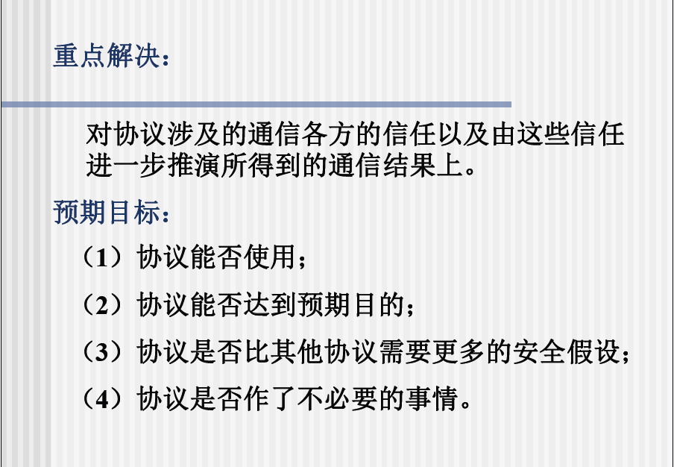

Slide 3
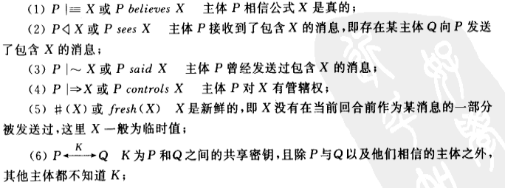
BAN逻辑构件的语法和语义

Slide 4

BAN逻辑构件的语法和语义

Slide 5


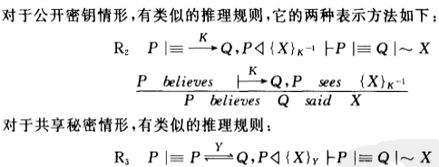
BAN逻辑的推理规则

Slide 6
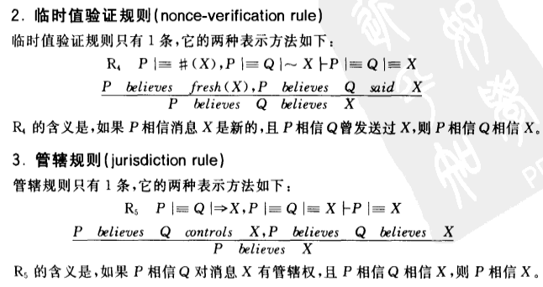
BAN逻辑的推理规则

Slide 7
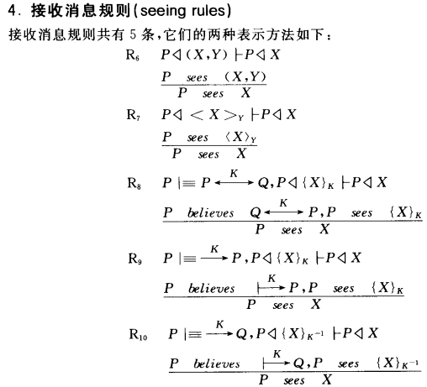

Slide 8
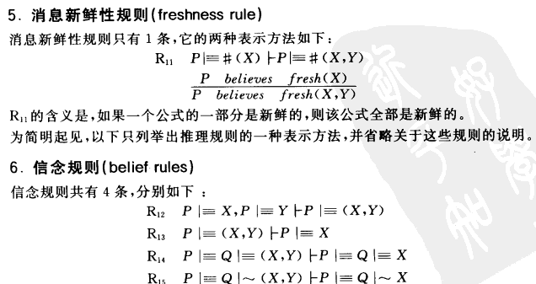
BAN逻辑的推理规则

Slide 9
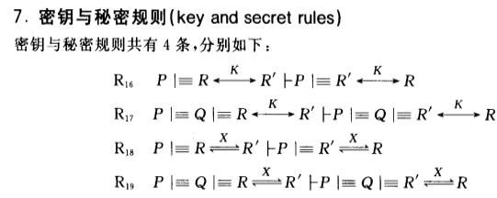
BAN逻辑的推理规则

Slide 10
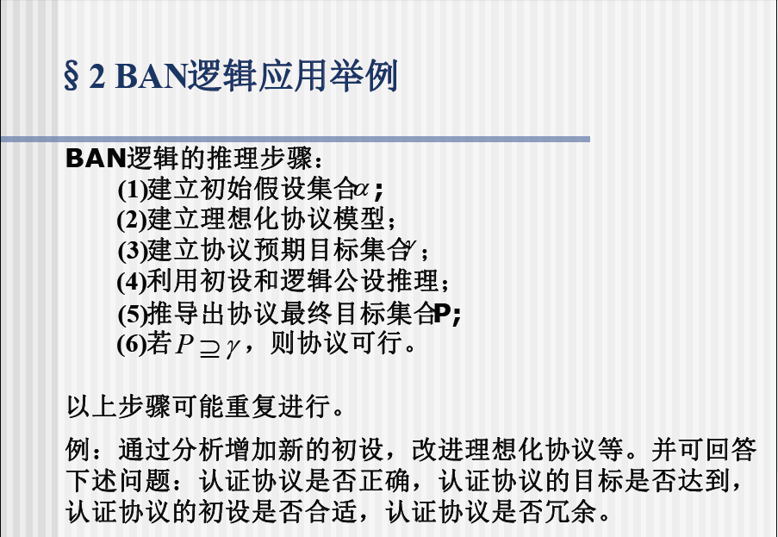

Slide 11

2
BAN逻辑的应用举例

Slide 12




Slide 13


Slide 14
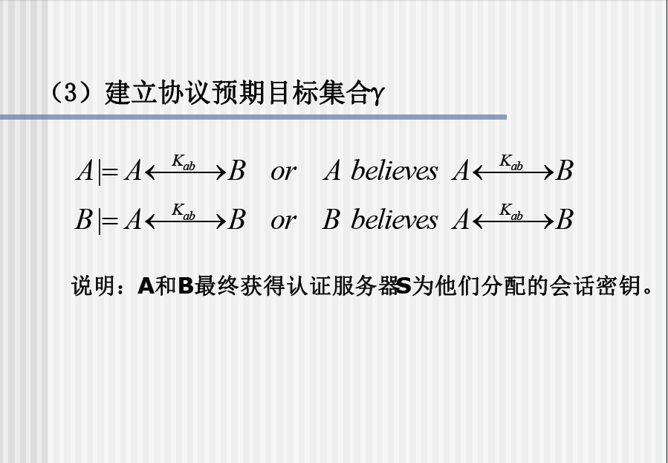

Slide 15
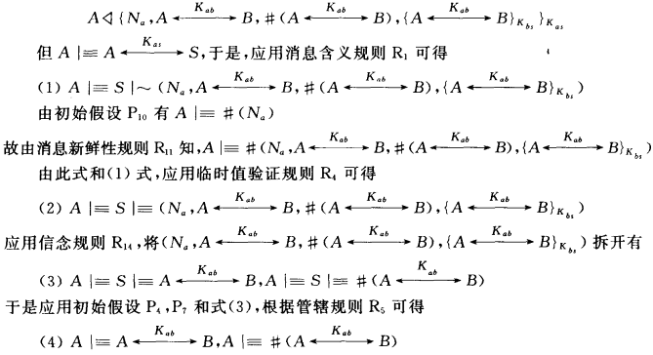

Slide 16
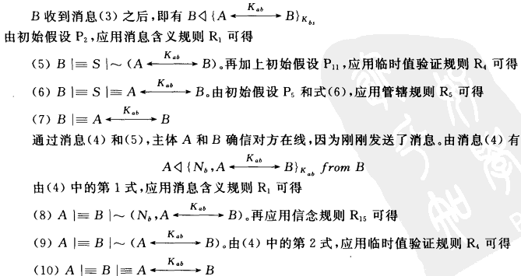

Slide 17
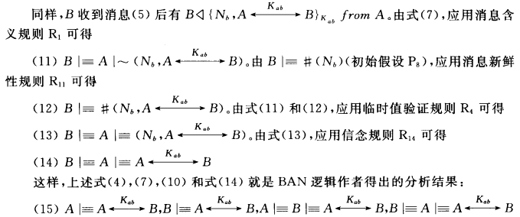

Slide 18
